Slide 1
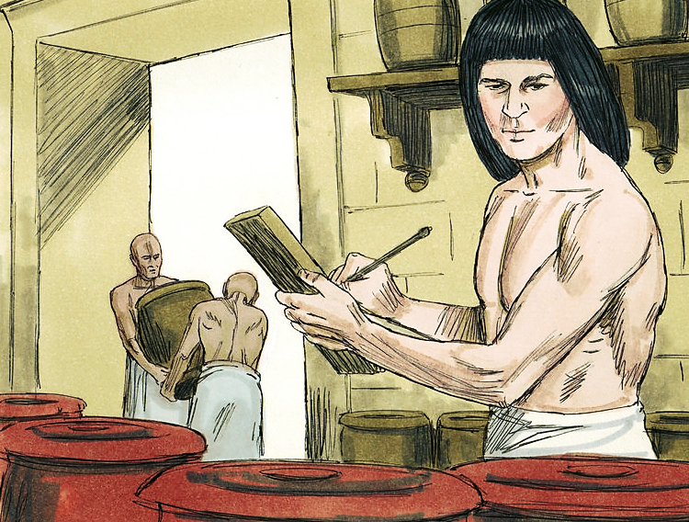

Unidad 6: José, de Necesitado a Proveedor
Estudio 22: José Prospera en la Adversidad
(Génesis 39:1-40:23)
7 de junio de 2016
Iglesia Bíblica Bautista de Aguadilla
La Biblia Libro por Libro, CBP®

Slide 2
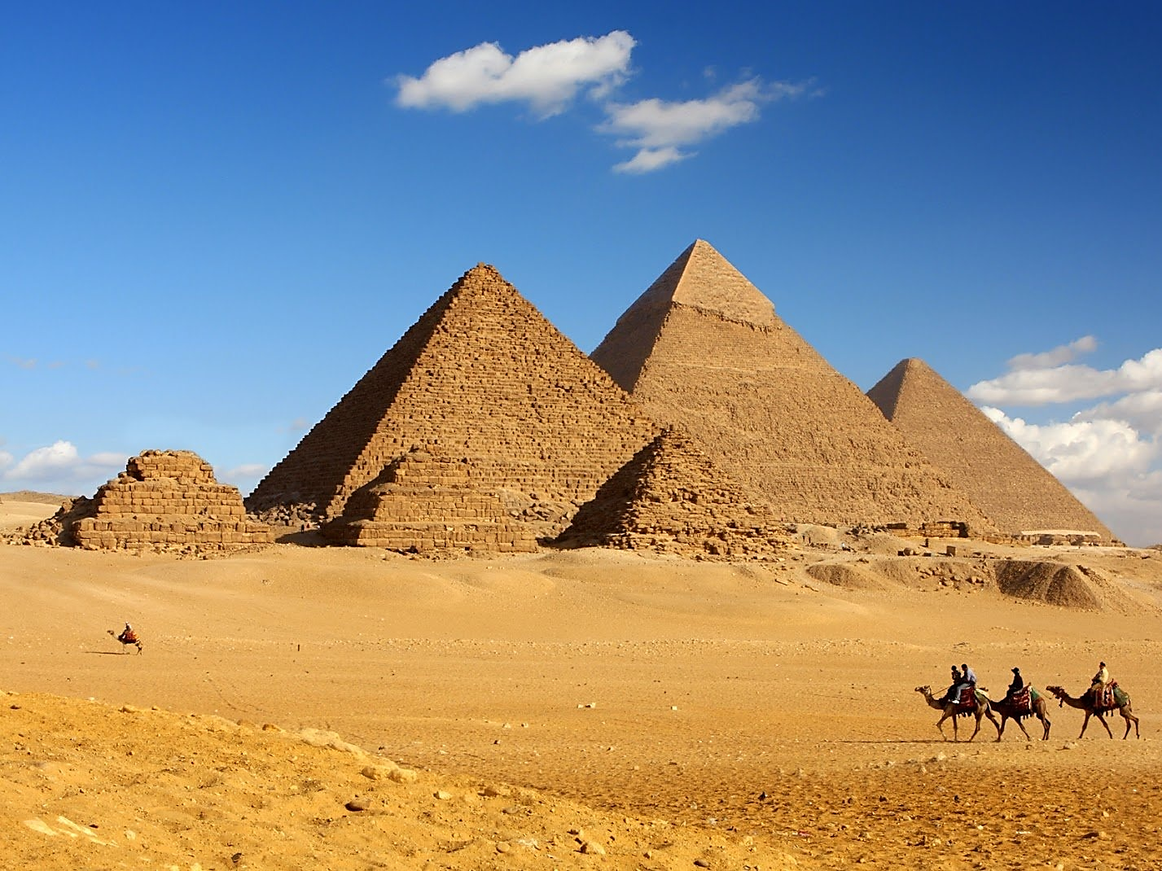
Texto Básico
Génesis 39:1-40:23

Slide 3

Versículo Clave:
(Génesis 39.2 RVR60)
"Mas Jehová estaba con José, y fue varón próspero; y estaba en la casa de su amo el egipcio."

Slide 4
Verdad Central
La manera como Dios estuvo con José y le dio prosperidad en medio de la adversidad, ilustra la importancia de depender de Dios en cualquier situación.

Slide 5
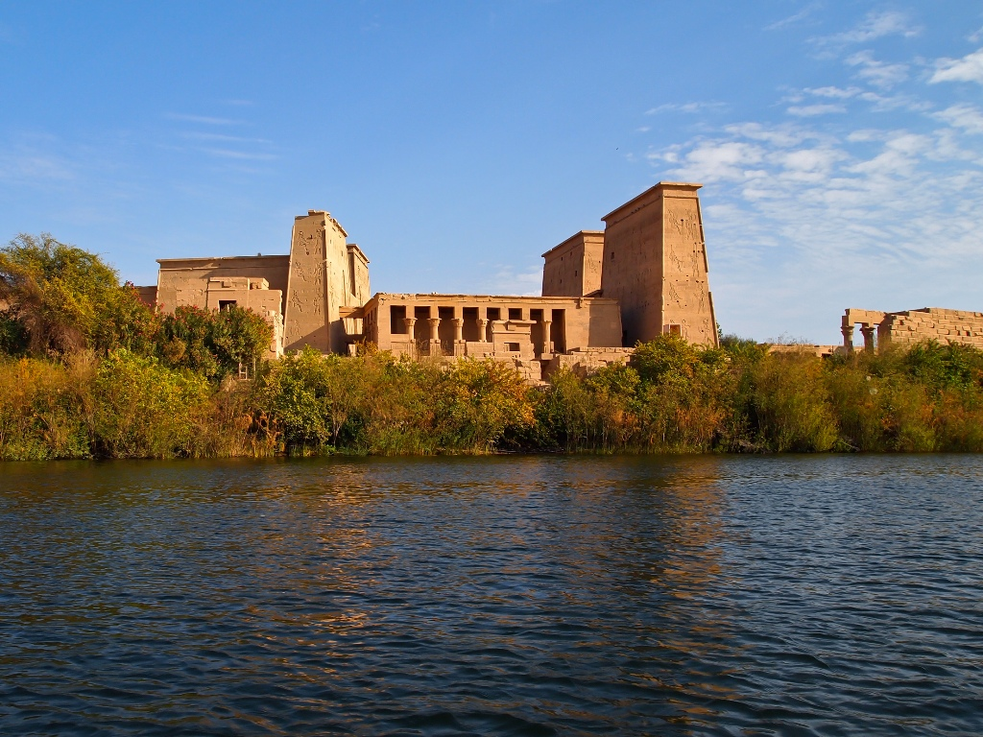
Metas de Aprendizaje
Que el alumno demuestre:
su conocimiento de as experiencias adversas de José y cómo Dios lo prosperó, y
su actitud de la importancia de depender de Dios en cualquier situación.

Slide 6


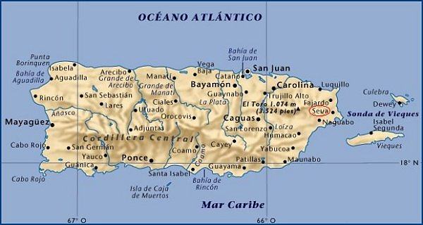








¿Hay posibilidad en nuestros días de depender de Dios totalmente para resolver nuestros complejos problemas? ¿Por qué?

Slide 7
Bosquejo
José como administrador de Potifar
  Génesis 39.1-6
La Mujer de Potifar calumnia a José
  Génesis 39.8-23
José interpreta los sueños de sus compañeros
  Génesis 40.5-8,14

Slide 8
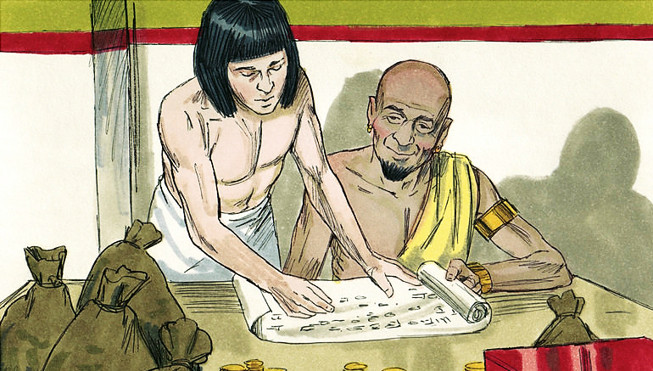
José como administrador de Potifar (Génesis 39.1-6)

Slide 9
José como administrador de Potifar (Génesis 39.1-6)
“Llevado, pues, José a Egipto, Potifar oficial de Faraón, capitán de la guardia, varón egipcio, lo compró de los ismaelitas que lo habían llevado allá. Mas Jehová estaba con José, y fue varón próspero; y estaba en la casa de su amo el egipcio. Y vio su amo que Jehová estaba con él, y que todo lo que él hacía, Jehová lo hacía prosperar en su mano. Así halló José gracia en sus ojos, y le servía; y él le hizo mayordomo de su casa y entregó en su poder todo lo que tenía…”

Slide 10
José como administrador de Potifar (Génesis 39.1-6)
“…Y aconteció que desde cuando le dio el encargo de su casa y de todo lo que tenía, Jehová bendijo la casa del egipcio a causa de José, y la bendición de Jehová estaba sobre todo lo que tenía, así en casa como en el campo. Y dejó todo lo que tenía en mano de José, y con él no se preocupaba de cosa alguna sino del pan que comía. Y era José de hermoso semblante y bella presencia.” (Génesis 39.1–6, RVR60)

Slide 11
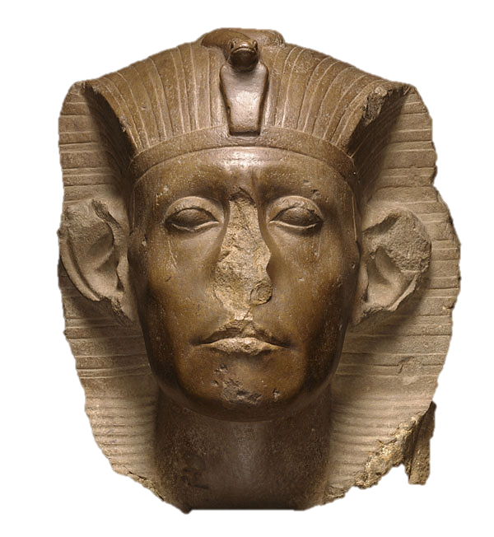
José como administrador de Potifar (Génesis 39.1-6)
Después de hacer la importante digresión relacionada con la historia de la familia de Judá (cap. 38), el relato regresa a José, que fue varón próspero bajo la dirección de Dios y que se convirtió en el mayordomo o sobreveedor de la casa de Potifar.
Éste era oficial de Faraón, capitán de la guardia.
Tal vez el faraón era Sesostris II (1897–1879 a.C

Slide 12
José como administrador de Potifar (Génesis 39.1-6)
José cambió su «túnica multicolor» por el delantal del criado, y Dios le obligó a aprender a trabajar. De esta manera, aprendió la humildad (1 Pedro 5.5–6) y la importancia de obedecer órdenes.
Debido a que José fue fiel en lo poco, Dios le promovió a cosas mayores. Véanse Proverbios 22.29 y 12.24.

Slide 13
José como administrador de Potifar (Génesis 39.1-6)
“Igualmente, jóvenes, estad sujetos a los ancianos; y todos, sumisos unos a otros, revestíos de humildad; porque: Dios resiste a los soberbios, Y da gracia a los humildes. Humillaos, pues, bajo la poderosa mano de Dios, para que él os exalte cuando fuere tiempo;” (1 Pedro 5.5–6, RVR60)

Slide 14
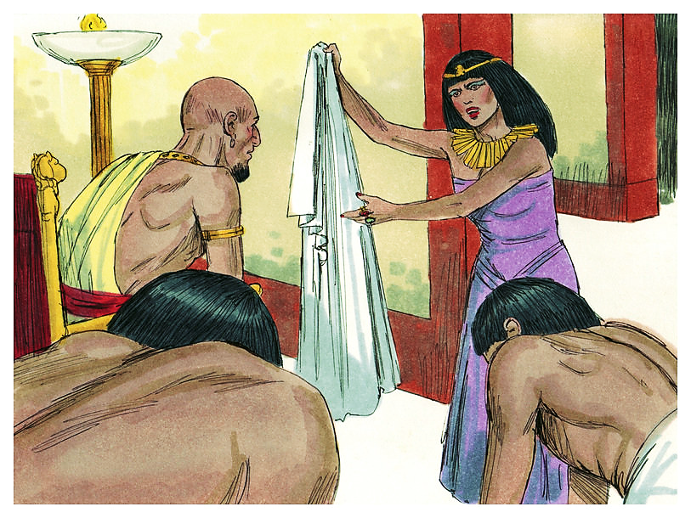
La Mujer de Potifar calumnia a José (Génesis 39.8-23)

Slide 15
La Mujer de Potifar calumnia a José (Génesis 39.8-23)
“Aconteció después de esto, que la mujer de su amo puso sus ojos en José, y dijo: Duerme conmigo. Y él no quiso, y dijo a la mujer de su amo: He aquí que mi señor no se preocupa conmigo de lo que hay en casa, y ha puesto en mi mano todo lo que tiene. No hay otro mayor que yo en esta casa, y ninguna cosa me ha reservado sino a ti, por cuanto tú eres su mujer; ¿cómo, pues, haría yo este grande mal, y pecaría contra Dios?

Slide 16
La Mujer de Potifar calumnia a José (Génesis 39.8-23)
“…Hablando ella a José cada día, y no escuchándola él para acostarse al lado de ella, para estar con ella, aconteció que entró él un día en casa para hacer su oficio, y no había nadie de los de casa allí. Y ella lo asió por su ropa, diciendo: Duerme conmigo. Entonces él dejó su ropa en las manos de ella, y huyó y salió.” (Génesis 39.7–12, RVR60)

Slide 17
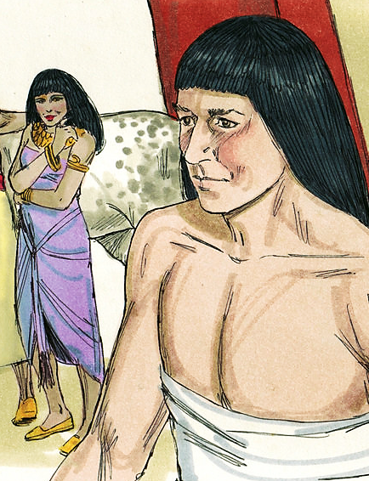
La Mujer de Potifar calumnia a José (Génesis 39.8-23)
39:6b–10. Pero Dios probó a José a través de la mujer de Potifar para comprobar su obediencia.
Cuando ella tentó al hermoso joven, él se rehusó a dormir con ella porque dijo: ¿cómo … haría yo este … mal, y pecaría contra Dios y contra mi amo?
Después de esto, deliberada y sabiamente, él trató de esquivar sus repetidos acosos evitando estar siquiera cerca de ella.

Slide 18
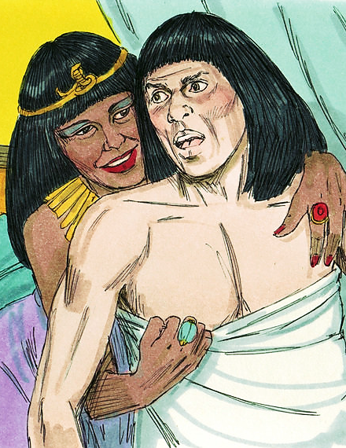
La Mujer de Potifar calumnia a José (Génesis 39.8-23)
Después de esto, deliberada y sabiamente, él trató de esquivar sus repetidos acosos evitando estar siquiera cerca de ella.
Su rechazo se vio fortalecido porque estaba convencido de que Dios le había llamado a realizar una obra especial—había visto la evidencia de ello en su ascenso desde la esclavitud.
Si alguien quiere cumplir los designios de Dios, no puede pecar contra él, porque él es quien hace que se cumplan esos designios.

Slide 19
La Mujer de Potifar calumnia a José (Génesis 39.8-23)
39:11–20a. La esposa de Potifar, humillada por el desprecio de José, inventó una mentira para acusar a José de haberla deshonrado, por lo que ella mostró la ropa de José a los sirvientes de su casa y después a Potifar.
José había dejado sus ropas cuando tuvo que huir de los continuos acosos de la mujer.

Slide 20
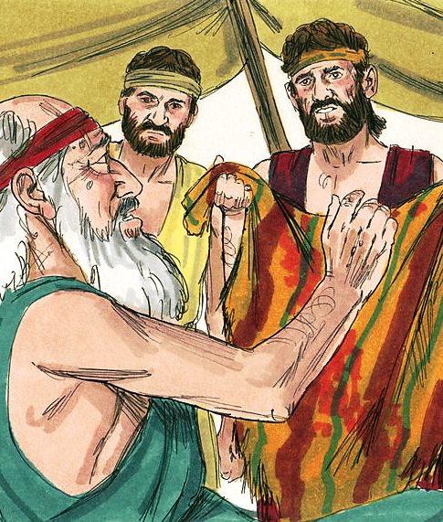
La Mujer de Potifar calumnia a José (Génesis 39.8-23)
Esta es la segunda vez que la ropa de José fue usada para dar un informe falso acerca de él (vea 37:31–33).
En ambos casos, él había estado sirviendo fielmente, pero en ambas ocasiones, José terminó siendo esclavo.

Slide 21
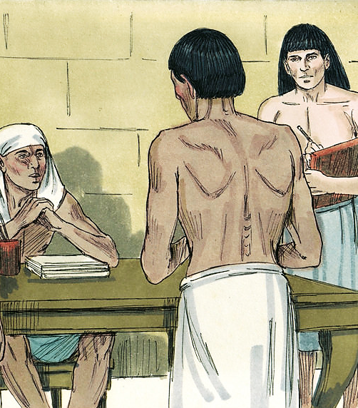
La Mujer de Potifar calumnia a José (Génesis 39.8-23)
39:20b–23. José también prosperó en la cárcel gracias al favor divino.
Como resultado, el jefe de la cárcel entregó en mano de José el cuidado de aquella prisión.

Slide 22
La Mujer de Potifar calumnia a José (Génesis 39.8-23)
José había prosperado bajo la mano de Dios en la casa de Potifar donde fue nombrado mayordomo y de nueva cuenta, volvió a prosperar gracias a la mano de Dios, por lo que fue nombrado encargado de la cárcel.
En cuatro ocasiones, este cap. afirma que Jehová estaba con José (vv. 2–3, 21, 23).

Slide 23
La Mujer de Potifar calumnia a José (Génesis 39.8-23)
Este capítulo muestra que José era un fiel siervo de Dios.
Teniendo en la memoria sus sueños de prosperidad (37:6–7, 9), se mantuvo fiel a Dios en lugar de ceder a la tentación con el primer indicio de que estaba ascendiendo al poder.
Los gobernantes sabios reconocen que su fidelidad a Dios es el primer requisito de un rey ideal.
También Israel aprendería que debía permanecer fiel al Señor sin importar las consecuencias, las cuales incluyen el sufrimiento de los justos.

Slide 24
La Mujer de Potifar calumnia a José (Génesis 39.8-23)
Esta historia se parece a los consejos del rey Salomón que aparecen con frecuencia en Proverbios.
Es necio ceder a las tentaciones de un hombre o una mujer aduladores y echar por tierra todo prospecto de una vida de servicio a Dios.
El camino de la sabiduría es considerar el costo del pecado.

Slide 25
La Mujer de Potifar calumnia a José (Génesis 39.8-23)
José no se rindió a la tentación porque estaba convencido de que Dios tenía preparado algo maravilloso para que él lo realizara y no iba a echar por la borda las bendiciones de Dios a cambio de los placeres del pecado.
Tampoco le preocupaban los sufrimientos que padecía por causa de su fe. Al final, Dios lo iba a honrar como le había prometido.

Slide 26
La Mujer de Potifar calumnia a José (Génesis 39.8-23)
Fidelidad sexual como fidelidad a Dios (39:9)
  En nuestros tiempos, especialmente fuera de la comunidad cristiana, es conocido que las relaciones sexuales son solamente un asunto de consentimiento entre los participantes.
  La conveniencia, el placer, y las relaciones sociales minimizan la gravedad del asunto, pero qué diferente fue la actitud de José.
  El consideró que el adulterio era un pecado mayúsculo en contra de Dios. Esta dimensión es tan necesaria si esperamos salvaguardar la familia y a nuestra sociedad.

Slide 27
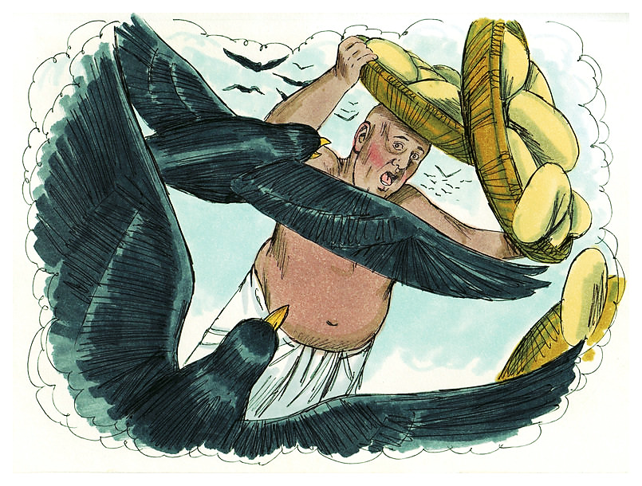
José interpreta los sueños de sus compañeros (Génesis 40.5-8,14)

Slide 28
José interpreta los sueños de sus compañeros (Génesis 40.5-8,14)
“Y ambos, el copero y el panadero del rey de Egipto, que estaban arrestados en la prisión, tuvieron un sueño, cada uno su propio sueño en una misma noche, cada uno con su propio significado. Vino a ellos José por la mañana, y los miró, y he aquí que estaban tristes. Y él preguntó a aquellos oficiales de Faraón, que estaban con él en la prisión de la casa de su señor, diciendo: ¿Por qué parecen hoy mal vuestros semblantes? Ellos le dijeron: Hemos tenido un sueño, y no hay quien lo interprete. Entonces les dijo José: ¿No son de Dios las interpretaciones? Contádmelo ahora.” (Génesis 40.5–8, RVR60)

Slide 29
José interpreta los sueños de sus compañeros (Génesis 40.5-8,14)
“Acuérdate, pues, de mí cuando tengas ese bien, y te ruego que uses conmigo de misericordia, y hagas mención de mí a Faraón, y me saques de esta casa.”
(Génesis 40.14, RVR60)

Slide 30
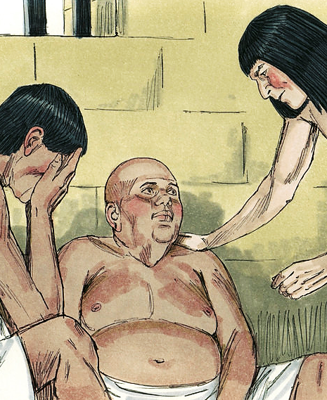
José interpreta los sueños de sus compañeros (Génesis 40.5-8,14)
40:1–8. Habiendo caído en prisión dos siervos de Faraón, el copero y el panadero, cada uno tuvo un sueño preocupante en una misma noche.
Al día siguiente, José advirtió que estaban tristes, por lo que aceptó interpretar sus sueños.
Él sabía que las interpretaciones son de Dios, y comprendía que Jehová les había enviado los sueños.
Asimismo, se dio cuenta de que el Señor estaba empezando a hacer su voluntad a través de esos sueños.

Slide 31
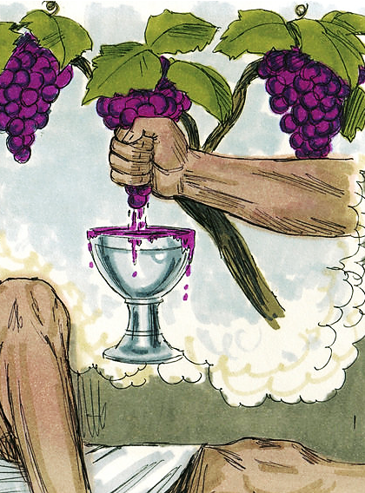
José interpreta los sueños de sus compañeros (Génesis 40.5-8,14)
40:9–15. Entonces, José interpretó los sueños de los siervos de Faraón.
El sueño del jefe de los coperos tuvo una interpretación favorable.
Su sueño reflejaba su profesión, pero con actividades aceleradas.
Los tres sarmientos o ramas de uvas maduras significaban que Faraón levantaría la cabeza de ese hombre en el término de tres días, i.e., que lo iba a restituir a su puesto.
A esto, José añadió la petición de que se acordara de él cuando saliera y procurara que él fuera dejado en libertad.

Slide 32
José interpreta los sueños de sus compañeros (Génesis 40.5-8,14)
40:16–19. Pero el sueño del panadero no fue favorable.
Su sueño también reflejaba su profesión, porque las aves … comían de las viandas que había en los tres canastillos que iba cargando sobre su cabeza.
Para desgracia del panadero, José le explicó que al cabo de tres días, Faraón también levantaría la cabeza del panadero; i.e., lo haría colgar en la horca y que las aves comerían su carne.

Slide 33
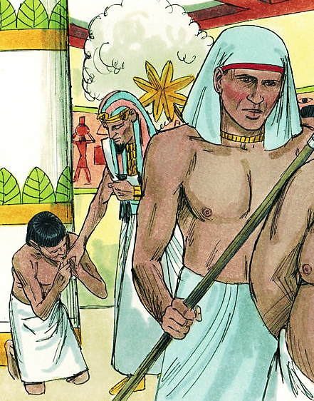
José interpreta los sueños de sus compañeros (Génesis 40.5-8,14)
40:20–23. Las interpretaciones se cumplieron al pie de la letra, porque al cabo de tres días, durante la celebración del cumpleaños de Faraón, el rey restituyó al copero, pero hizo ahorcar al jefe de los panaderos.
No obstante, José permaneció olvidado en la prisión.

Slide 34
José interpreta los sueños de sus compañeros (Génesis 40.5-8,14)
Aun así, el hecho importante para José era que había interpretado correctamente los sueños.
No entendió mal las revelaciones que Dios le había hecho en sueños.
Tal vez no entendía por qué estaba preso, pero su fe recibió ánimo.
El jefe de los coperos no se acordó de José, pero Dios no le olvidó.
Con esa esperanza, José siguió perseverando en la fe.
Su fe no desapareció debido a las desfavorables circunstancias.

Slide 35

Aplicaciones
La presencia de Dios con José (39:2,3,21,23).
  Varias veces se menciona que Jehová estaba con José. Esta realidad era posible porque José buscaba también la presencia de Dios. No le olvidó ni culpó a Dios por sus adversidades. Al contrario, en cada adversidad, José buscaba a Dios.
  No era precisamente una búsqueda litúrgica sino en una conducta acorde con la presencia de Dios.
  Y Dios honró esa búsqueda.

Slide 36
Aplicaciones
Fidelidad de Dios en las relaciones sexuales (39:9b).
  Desde la antigüedad y en todas las culturas, las relaciones sexuales eran controladas por leyes basadas en conveniencias a costumbres sociales. Pero la sociedad cambia y las costumbres cambian.
  Es conocido que hoy día, fuera de la esfera cristiana, la relación sexual es solo un asunto de consentimiento entre adultos.
  Pero qué diferente fue la actitud de José. El consideró el adulterio como un pecado contra Dios. Esta dimensión es tan necesaria hoy día para salvaguardar la familia y la sociedad.

Slide 37
Aplicaciones
La prosperidad de José (39.3,23).
  Ciertamente la presencia de Dios hacía prosperar a José. Pero como complemento imprescindible a esa presencia divina, estaba la diligencia y responsabilidad de José por sus tareas.
  Tenía lealtad a su amo (o patrón).
  No rehusaba ninguna tarea o responsabilidad que se le asignara. Se interesaba por el bienestar de otros y ponía a la disposición de otros todas sus capacidades y dones.

Slide 38
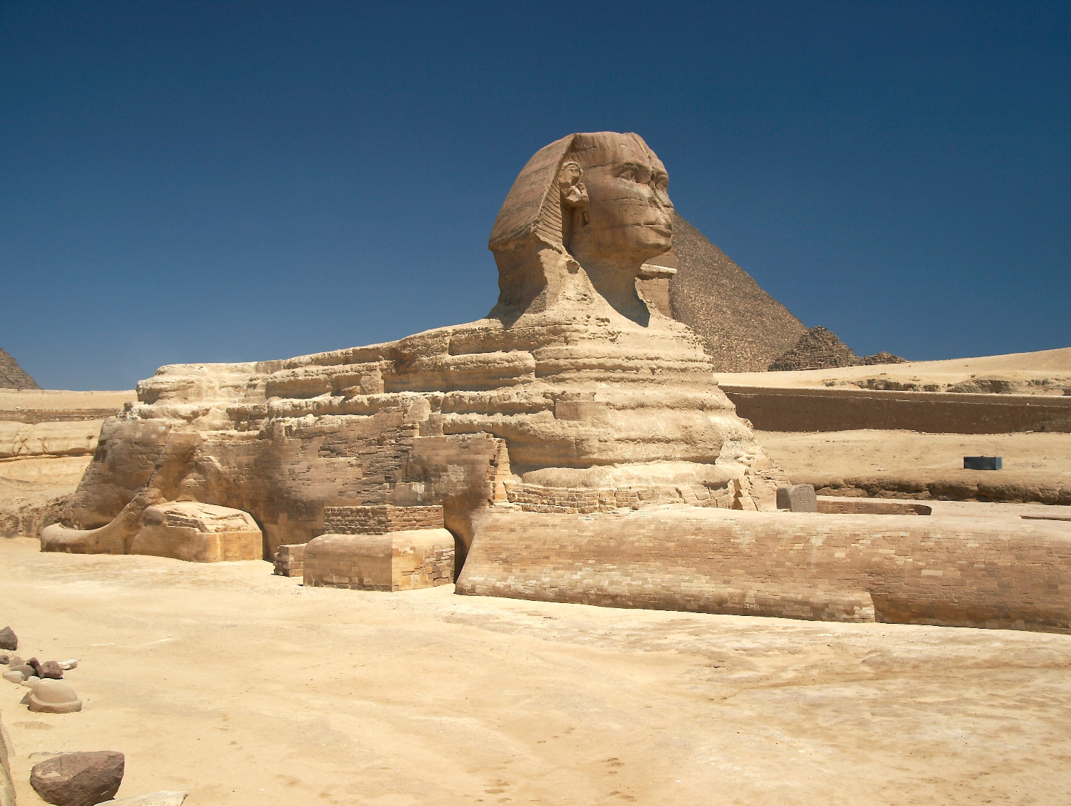
Próximo Estudio
Martes, 14 de junio de 2016
  Unidad 6: José, de Necesitado a Proveedor
  Estudio 23: “José es hecho Señor de Egipto”
  Génesis 41:1-57

Slide 39


